Slide 1
Мочалеевский филиал ГБОУ СОШ имени Н.С. Доровского с. Подбельск
Хорошо, что в школах есть музеи.
Значит, нить времён не прервалась.
Значит, вместе все-таки сумеем
С прошлым удержать незримо связь.
Ты в музей пришёл не просто гостем,
Память сердца здесь ты оживи.
Может, станет хоть немного проще
Нам понять сегодняшние дни.
Прикоснись к чужой судьбе и жизни,
Подвигам отцов ты поклонись.
Так же научись служить Отчизне,
Чтоб прожить достойно свою жизнь!
Пусть в музей тропа не зарастает,
Пусть мужает наша детвора,
Пусть быстрее каждый осознает:
Завтра вырастает из вчера.

Slide 2
Воспитание любви к родному краю, к родной культуре, к родному селу или городу, к родной речи начинается с малого-с любви к своей семье, «к своему жилищу, к своей школе. Постепенно расширяясь, эта любовь к родному переходит в любовь к своей стране – к ее истории, ее прошлому и настоящему, а затем ко всему человечеству, человеческой культуре».
Д.С. Лихачев

Slide 3
Музей и память
Музей и память. Каждый экспонат
Расскажет об истории эпохи.
Экскурсовод спокойный, умный, строгий,
Увидеть вас здесь снова будет рад.

Slide 4
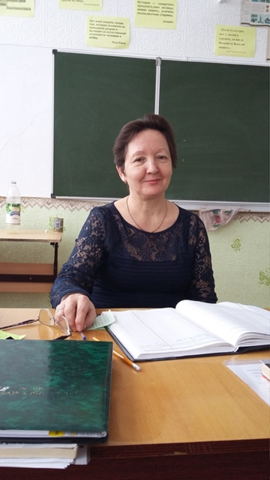
Таишева Альфия Миргалимовна руководитель музея «Истоки»

Slide 5
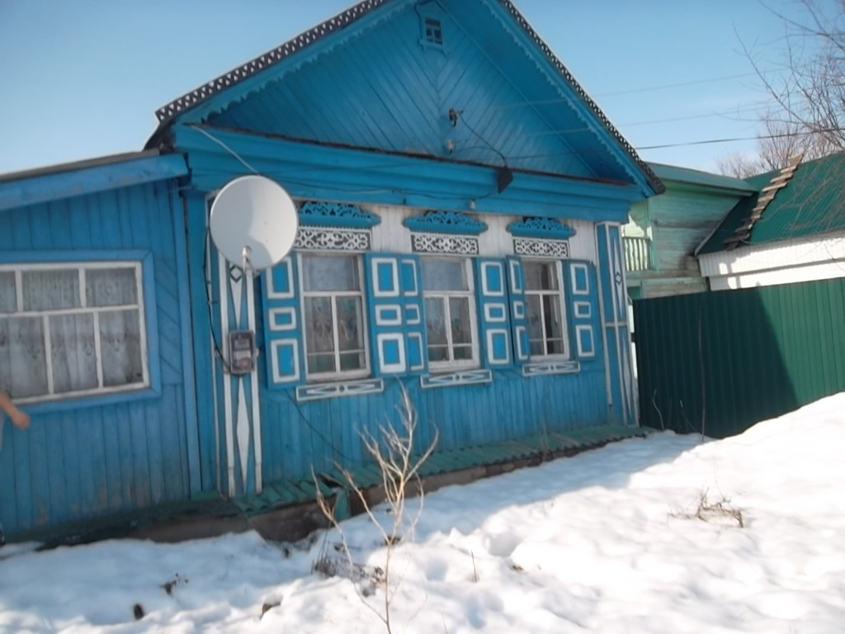
Дом по улице Советской

Slide 6
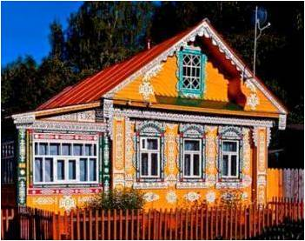
Деревенский дом

Slide 7
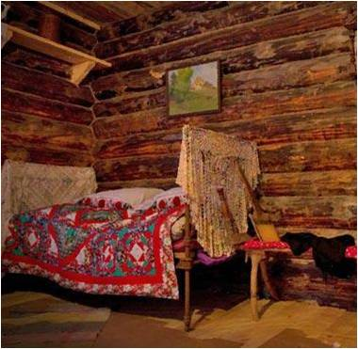
Горница

Slide 8
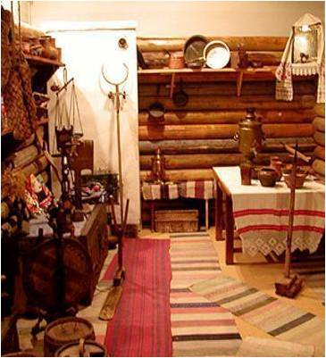
Убранство дома

Slide 9
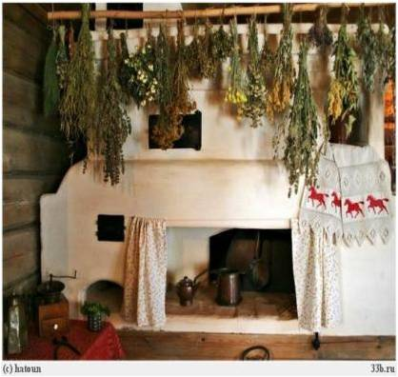
У печи сушили травы, грелись …

Slide 10
У печки
Рады видеть вас у печки
Без нее и дом пустой,
В ней и жарить, в ней и парить,
И зимой с ней как весной.

Slide 11
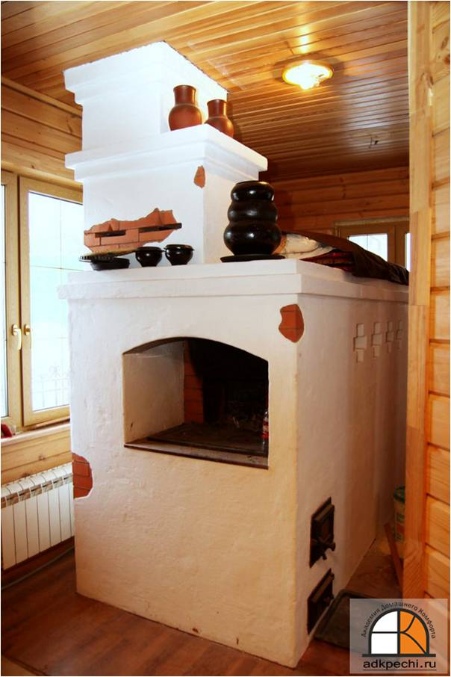
Печь с горшками

Slide 12
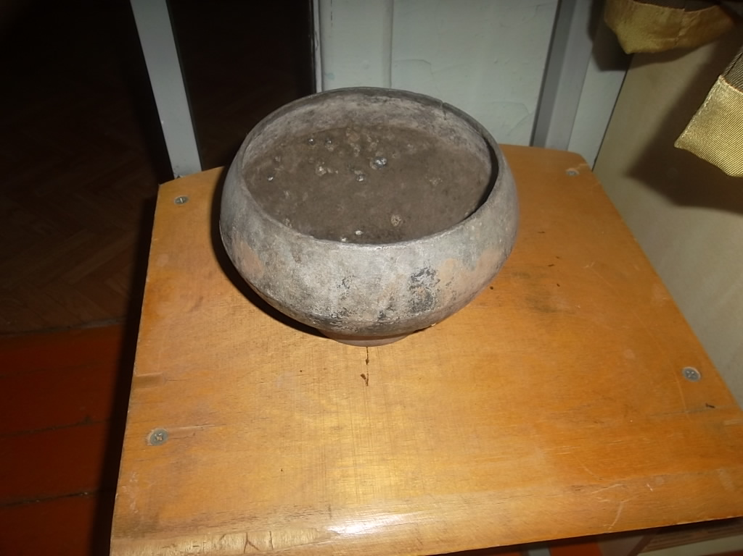
Чугунок

Slide 13
Глиняный горшок
Вот старинные кувшины.
Сделаны они из глины.
Варили в них пищу на целый день,
Кушай кашу кому не лень.

Slide 14
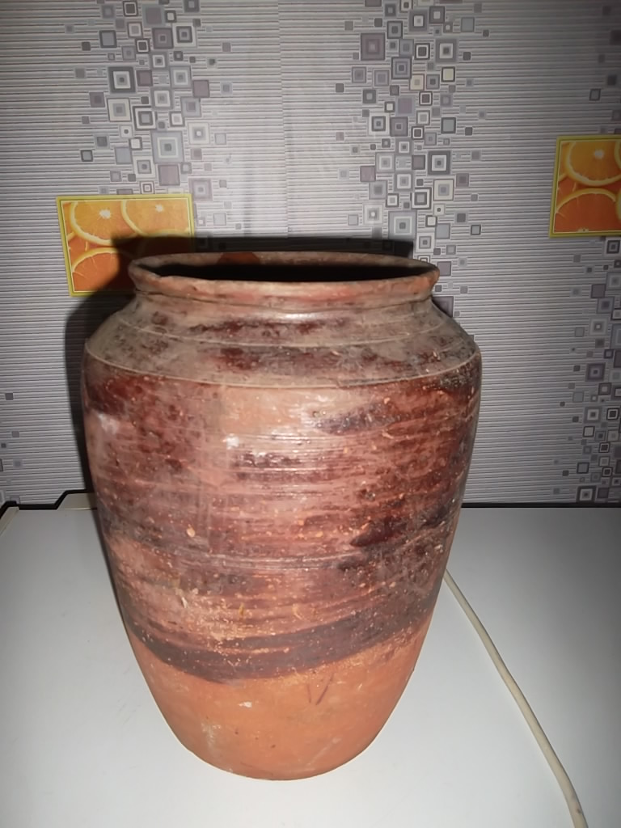
Глиняный горшок семьи Уразметовых Сафиулла и Шамсенур

Slide 15
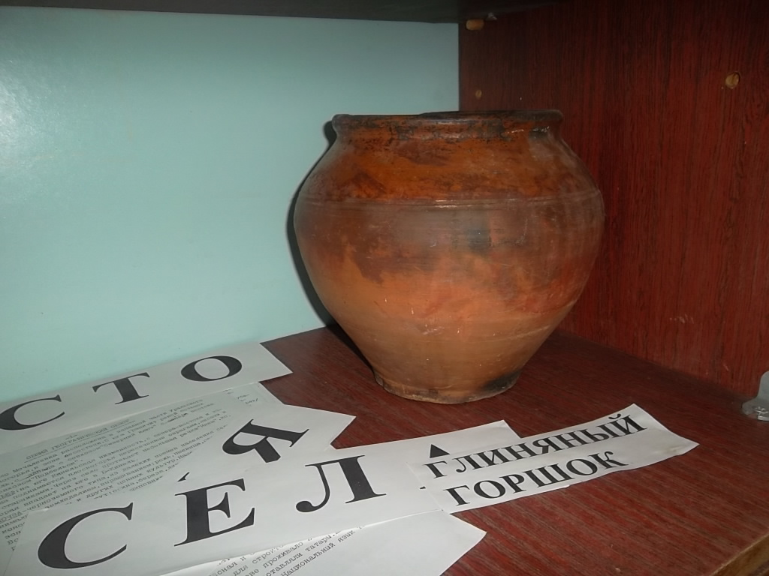
Глиняный горшок
Вот старинные кувшины.
Сделаны они из глины.
Варили в них пищу на целый день,
Кушай кашу кому не лень.

Slide 16
Ухваты, кочерга
У печи стояли важно,
Как стойкие солдаты,
Из печи горшочки с кашей
Тянут железные ухваты.

Slide 17
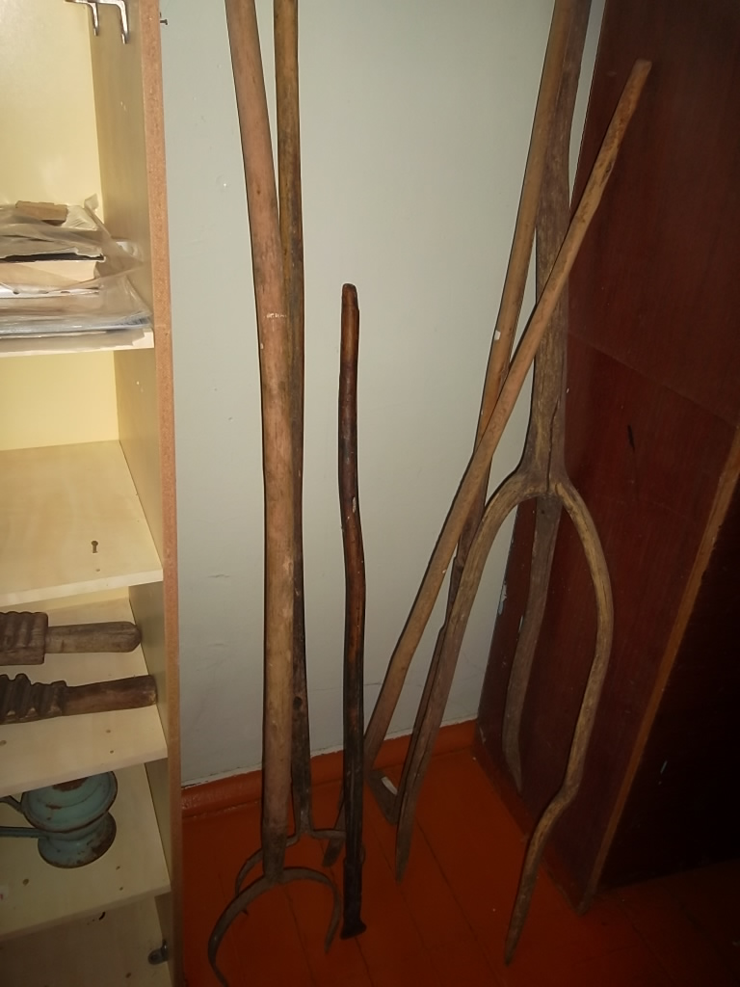
Кочерга, ухват

Slide 18
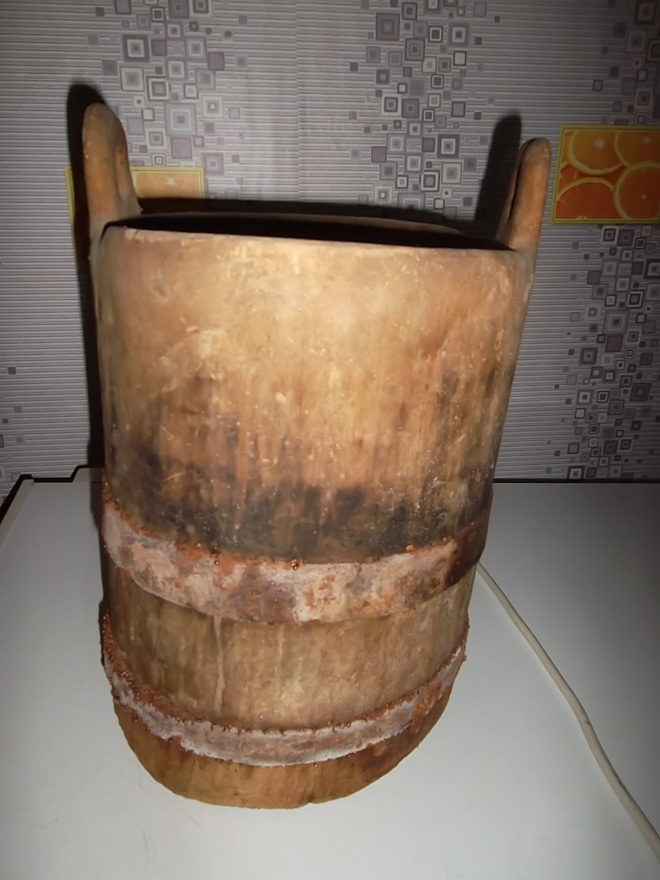
Кадка деревянная моей бабушки

Slide 19
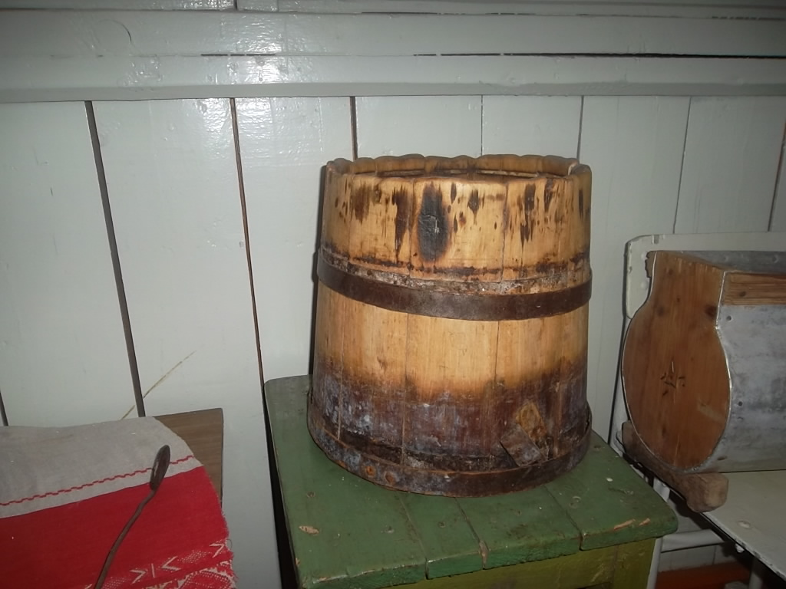
Кадка для теста

Slide 20
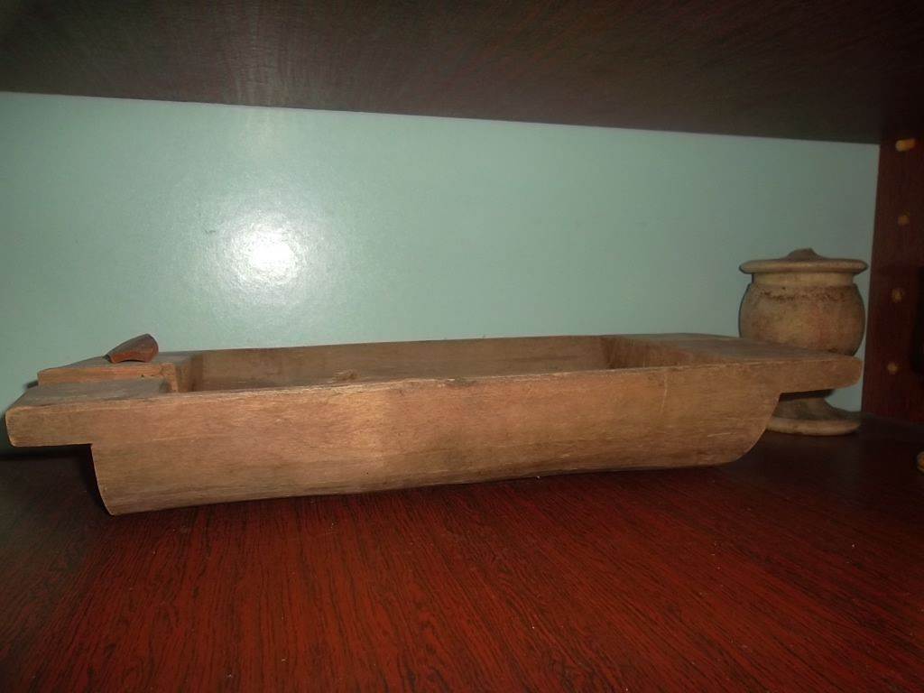
Корытце для резки овощей

Slide 21
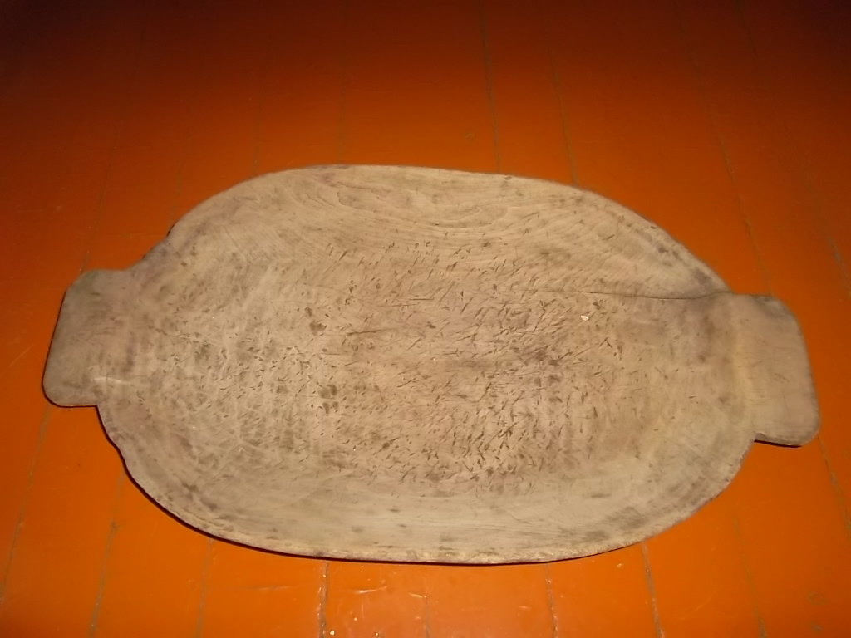
Корытце деревянное для резки овощей

Slide 22
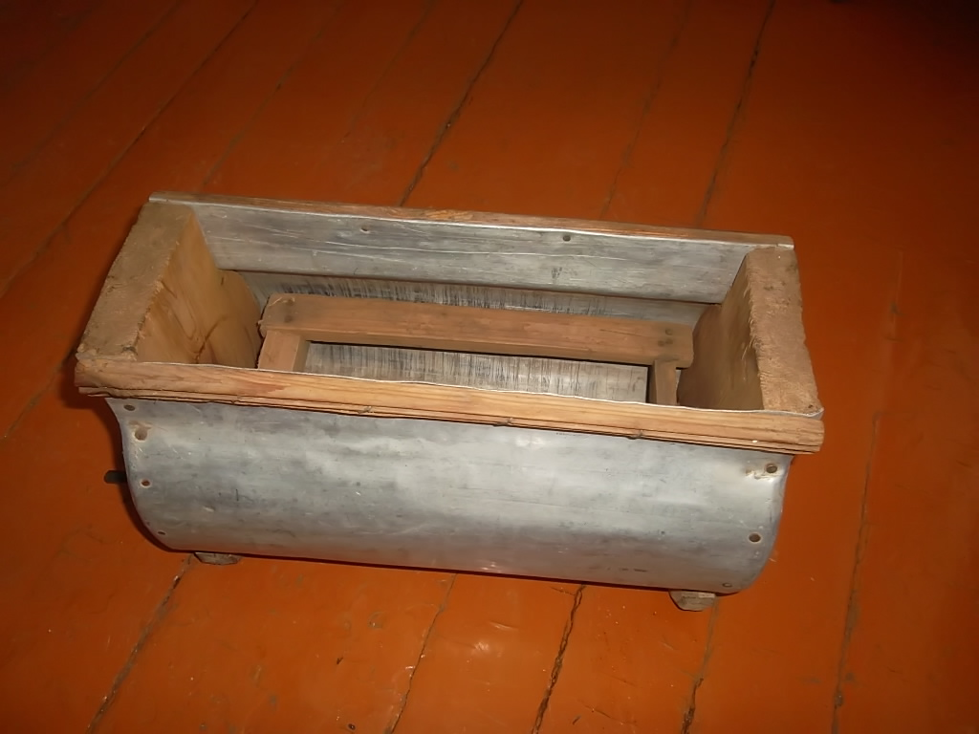
Маслобойка

Slide 23
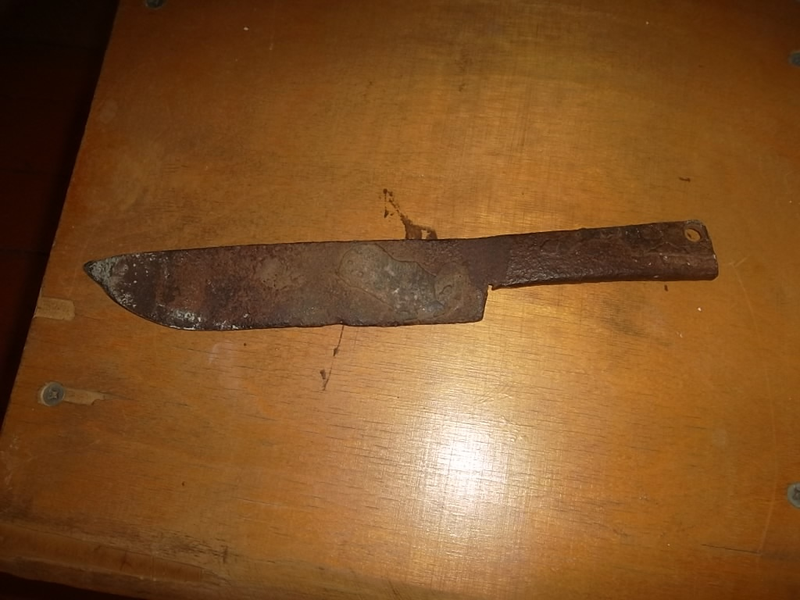
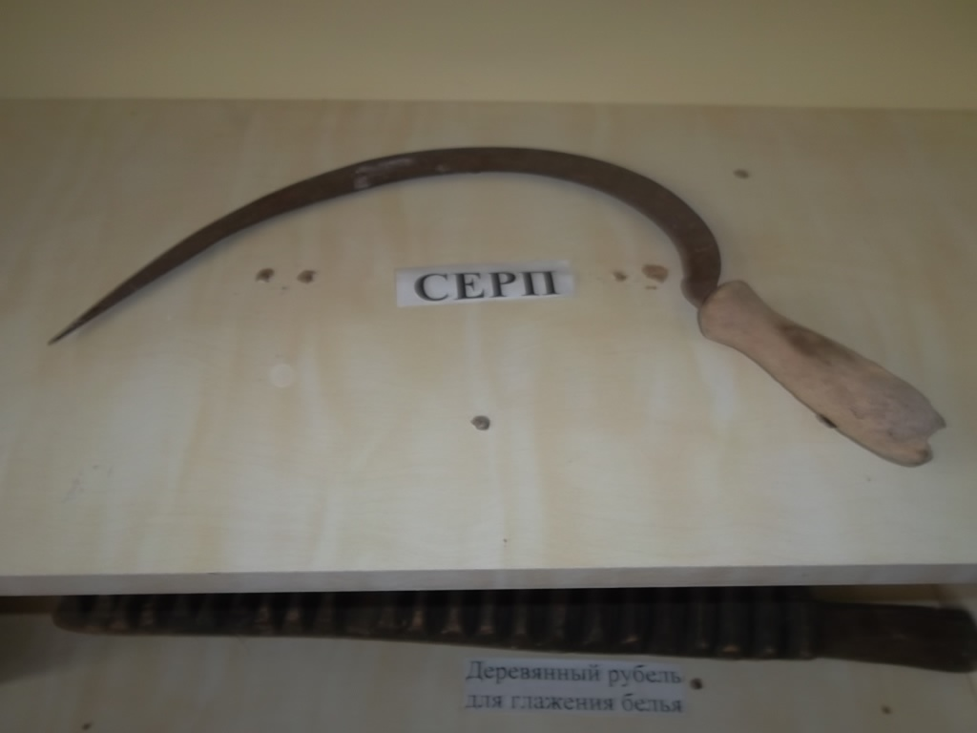
Нож Серп

Slide 24
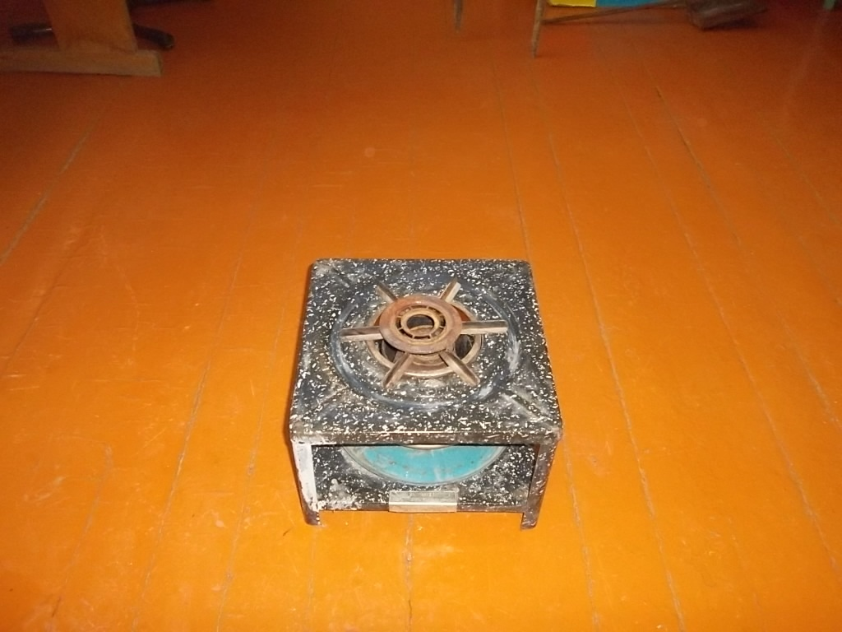
Керогаз

Slide 25
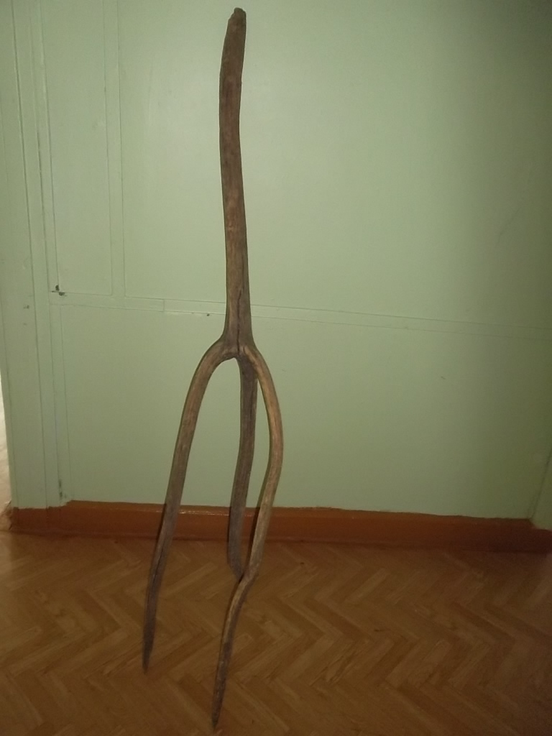
Вилы-треножка

Slide 26
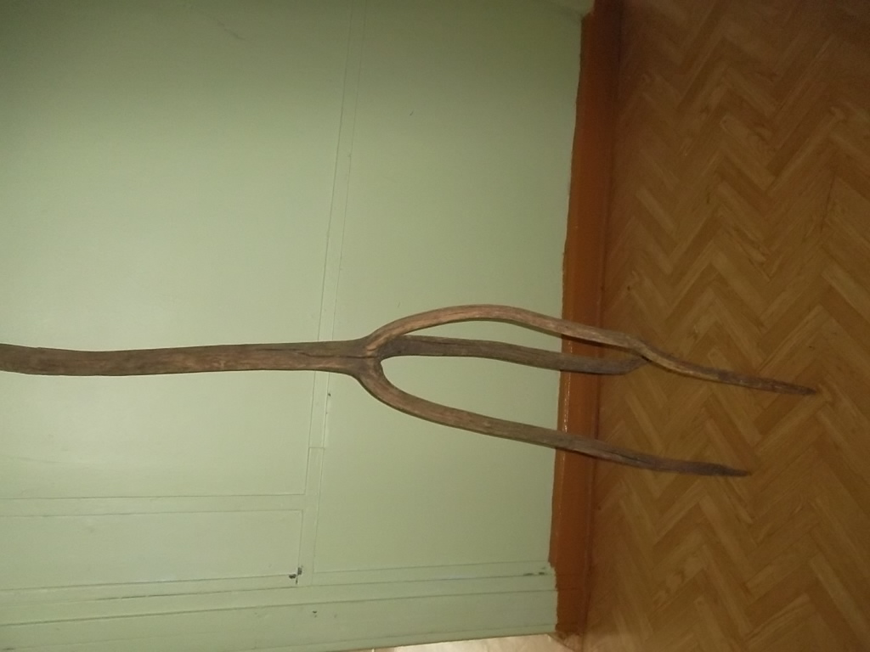
Деревянные вилы

Slide 27
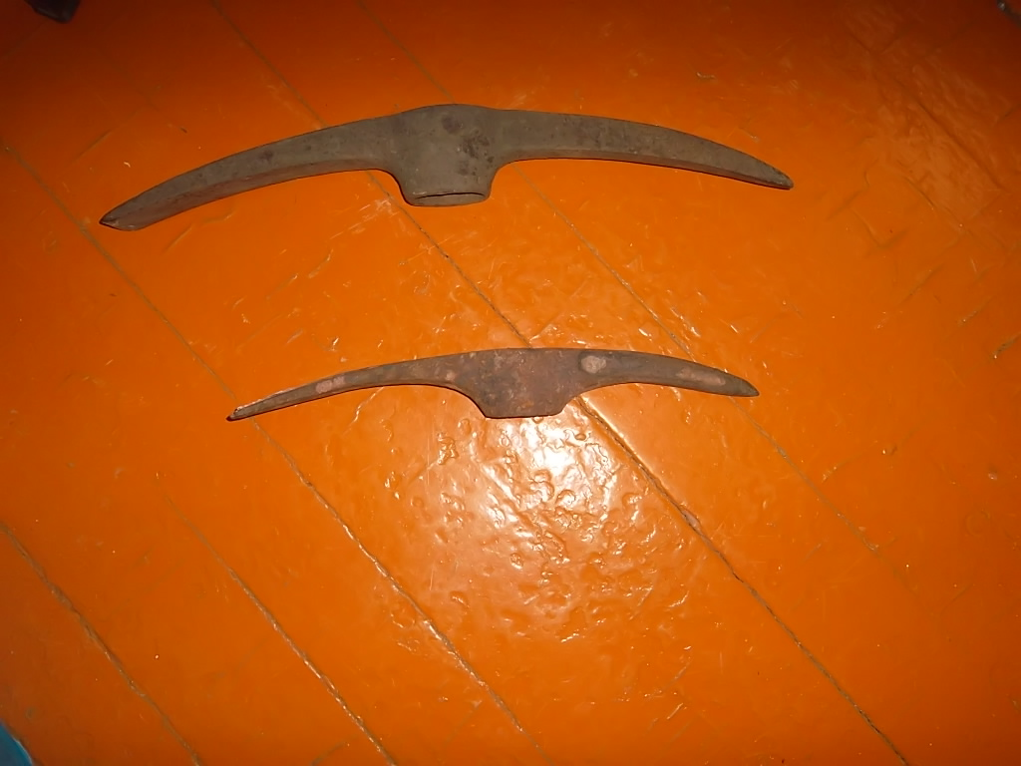
Кирка

Slide 28
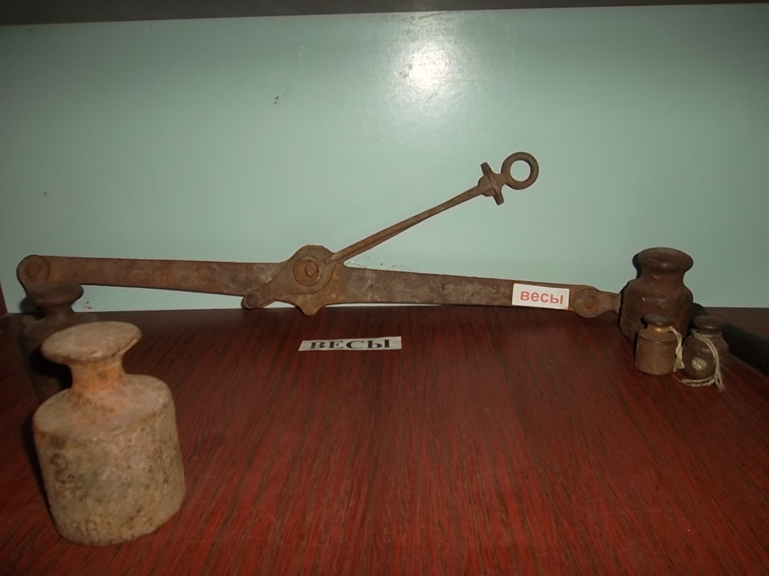
Керогаз

Slide 29
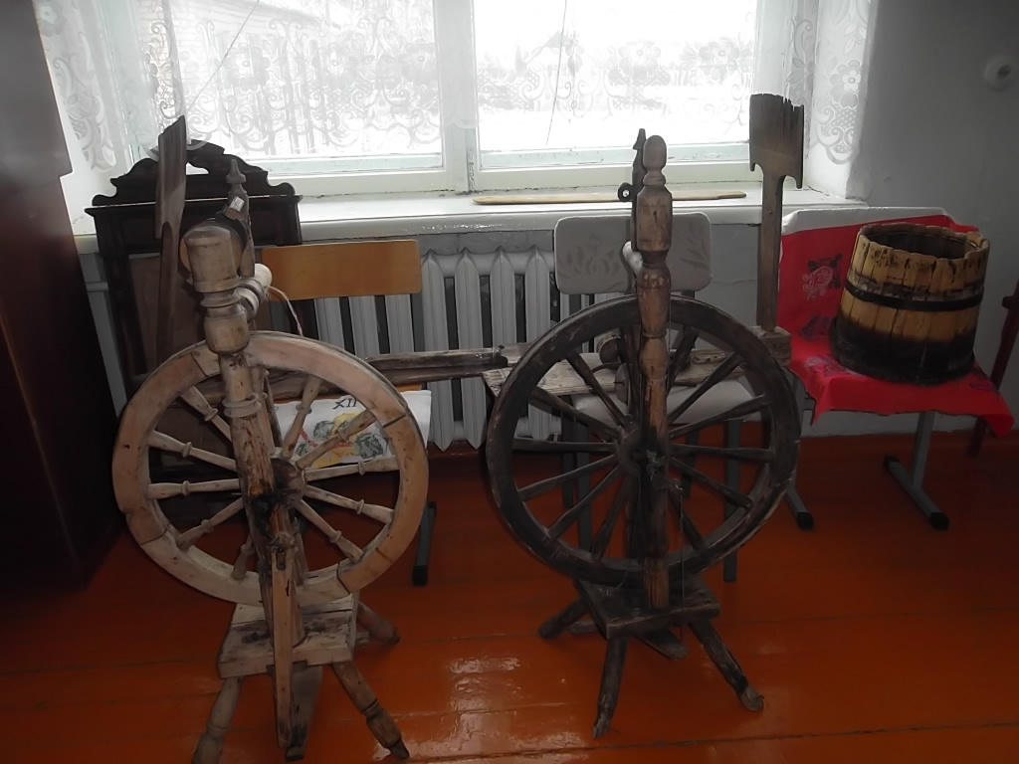
Прялки

Slide 30
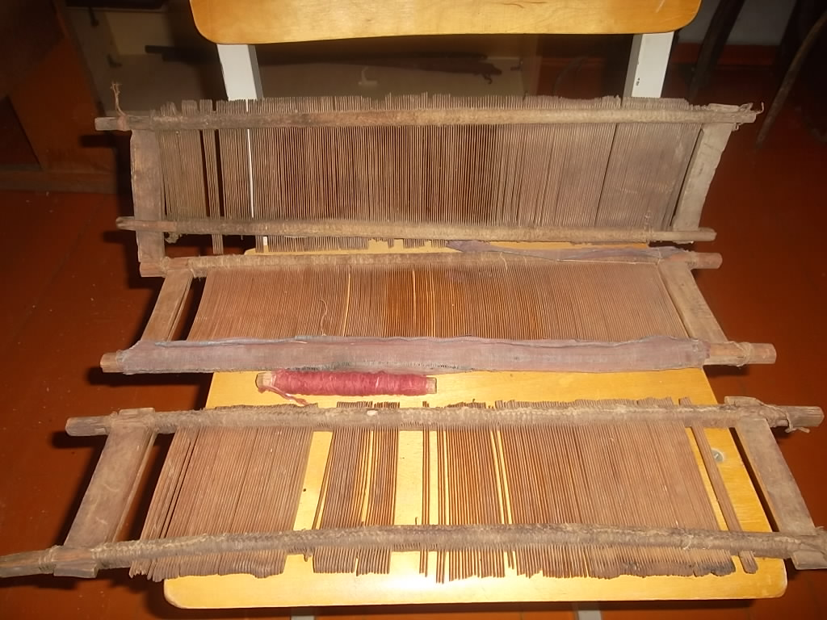
Элементы ткацкого станка

Slide 31
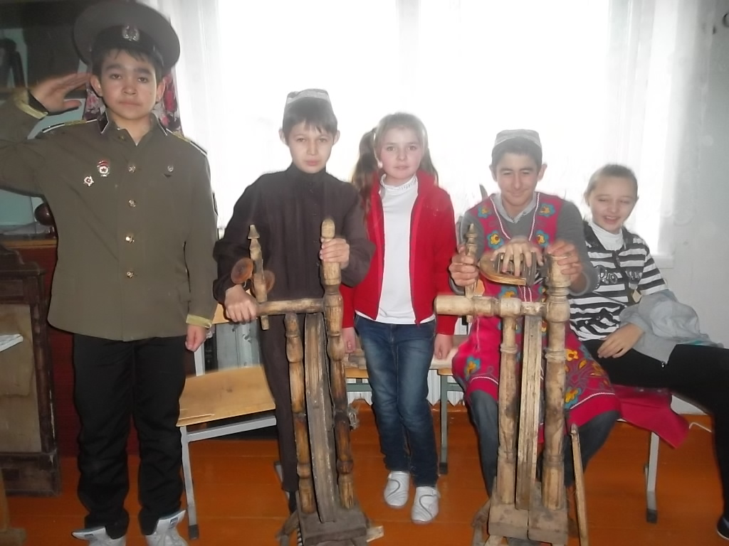
Кто-то прял, кто на лавочке сидел.
А солдат знай службу несет.

Slide 32
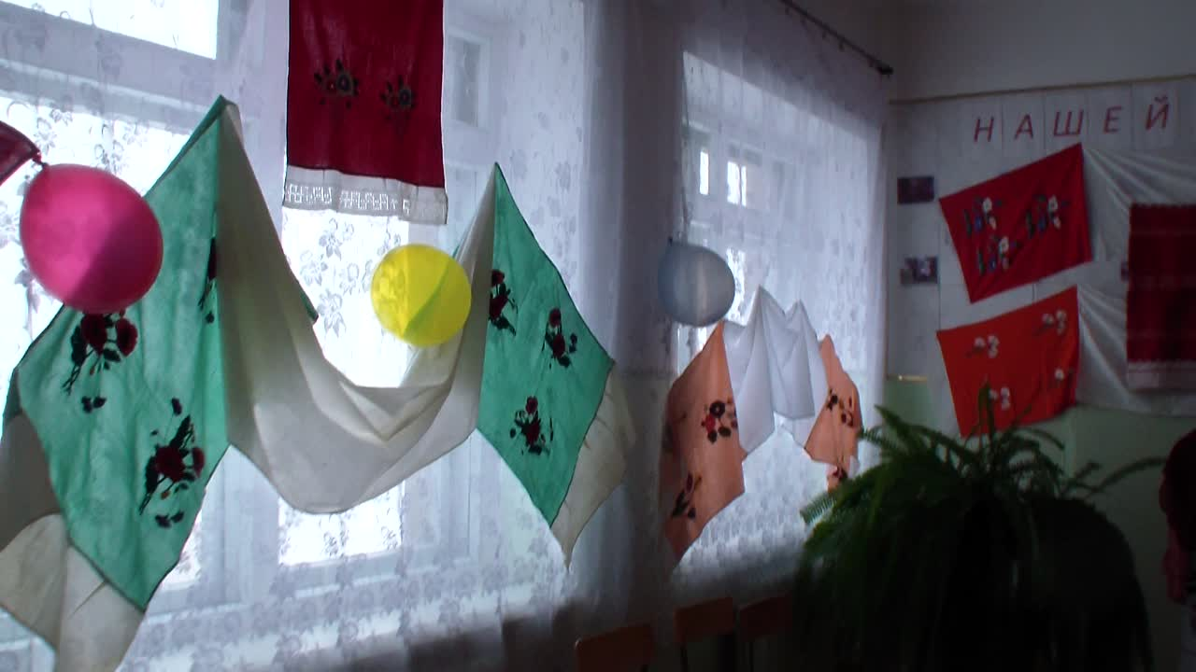
Полотенце невесты

Slide 33
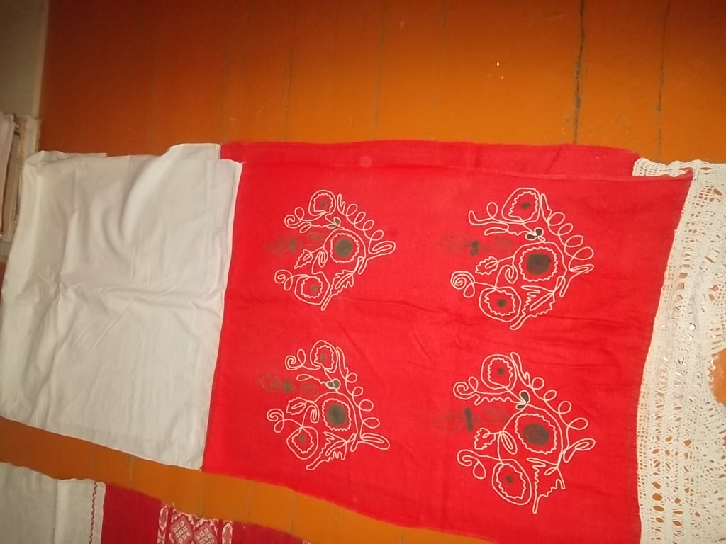
Вышитое полотенце

Slide 34
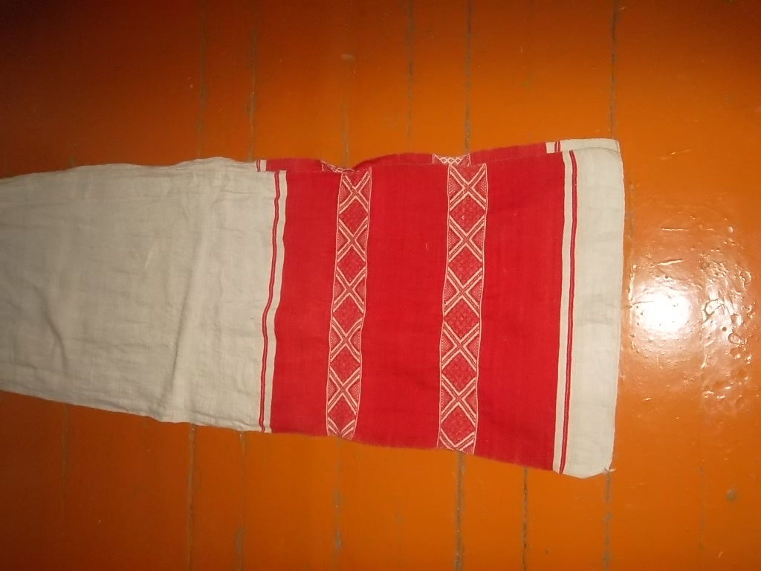
Тканое полотенце

Slide 35
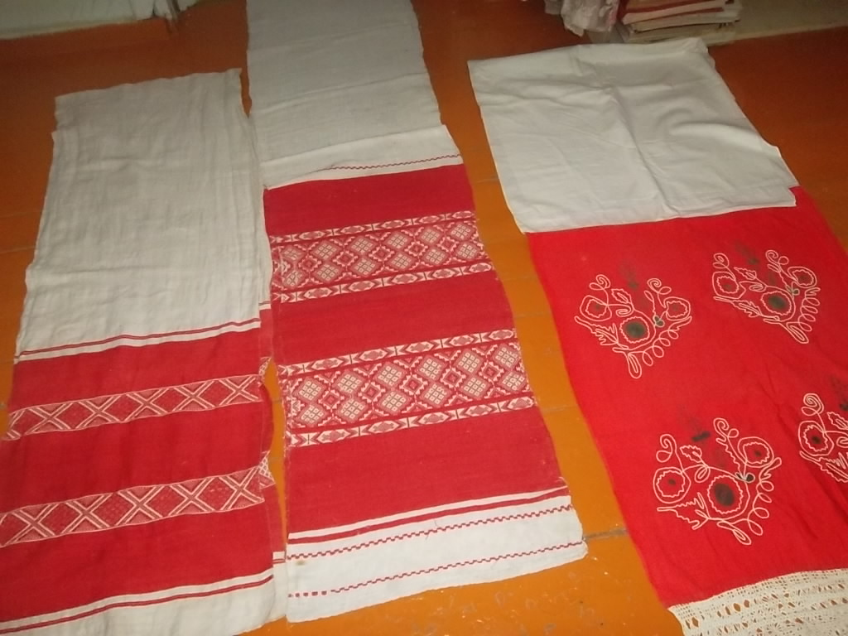

Slide 36
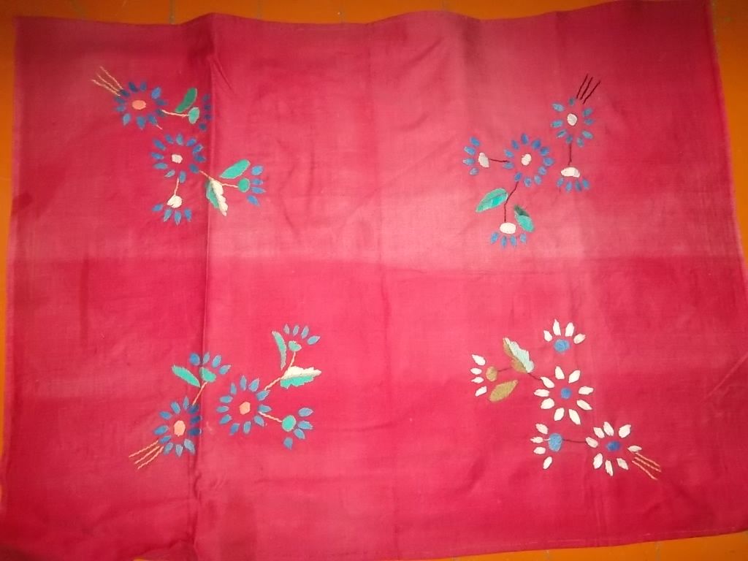
Вышивка

Slide 37
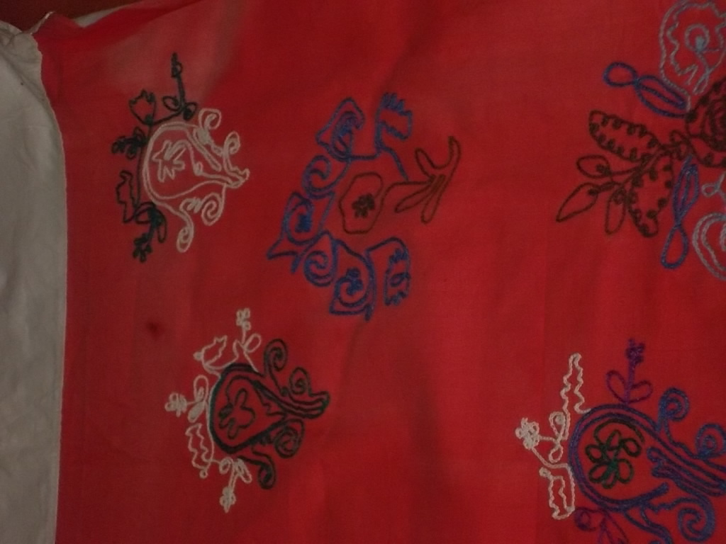

Slide 38
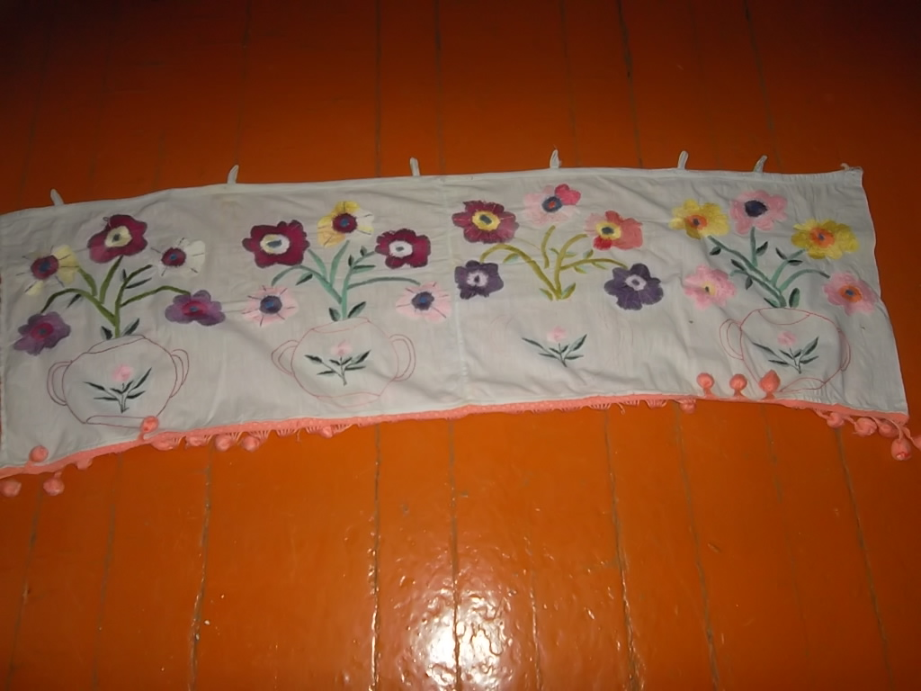
Вышивка на стену

Slide 39
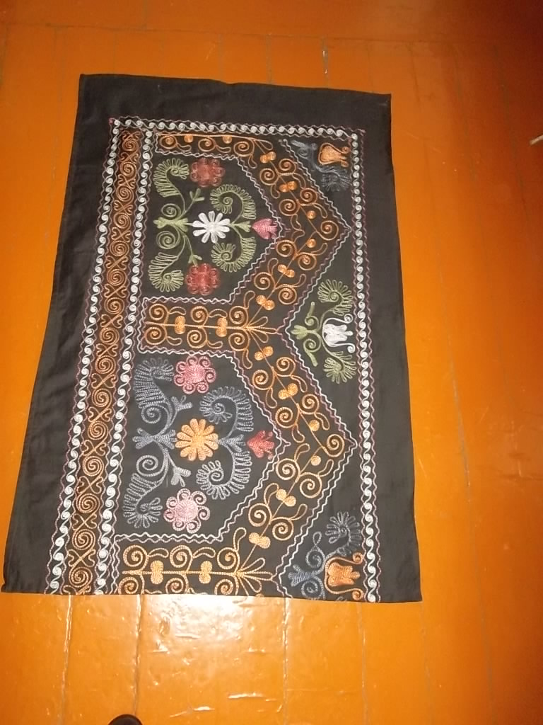
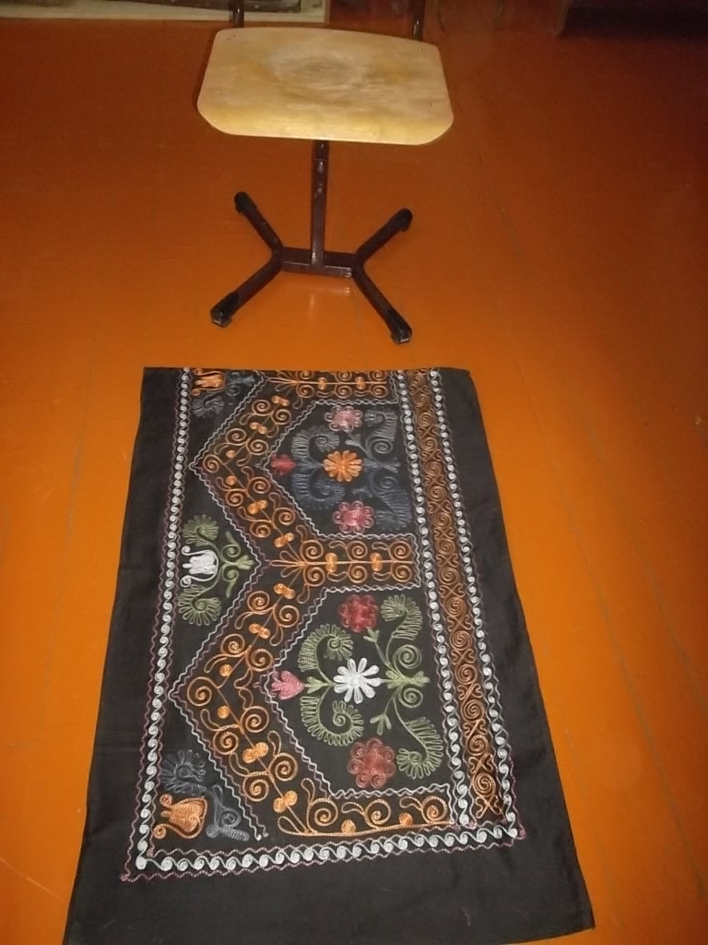
Намазлык. Полотенце для молитвы

Slide 40
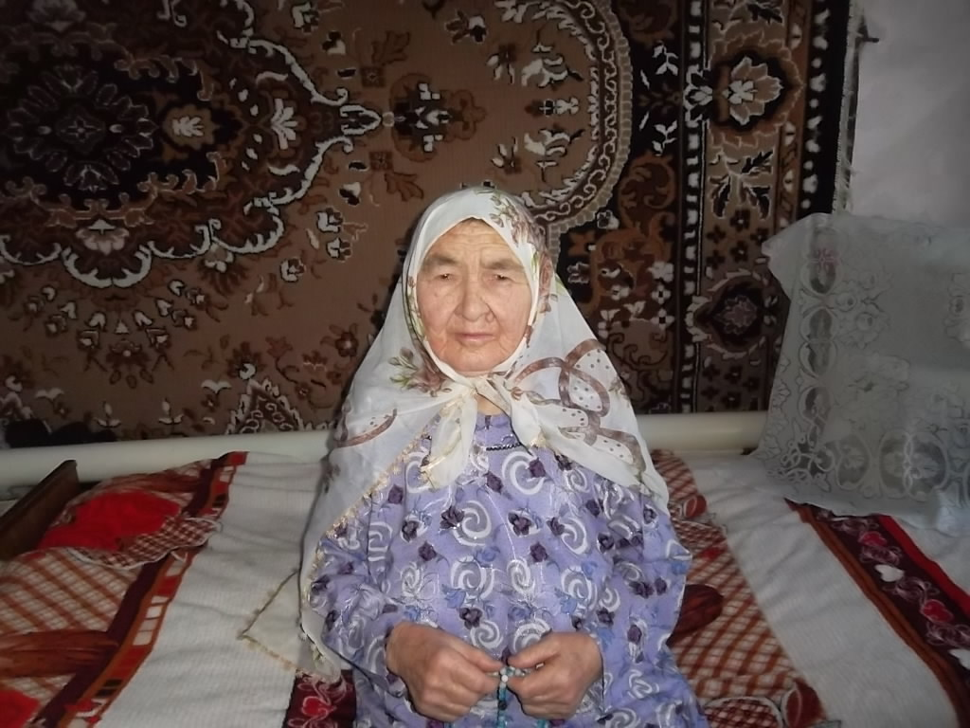
За молитвой

Slide 41
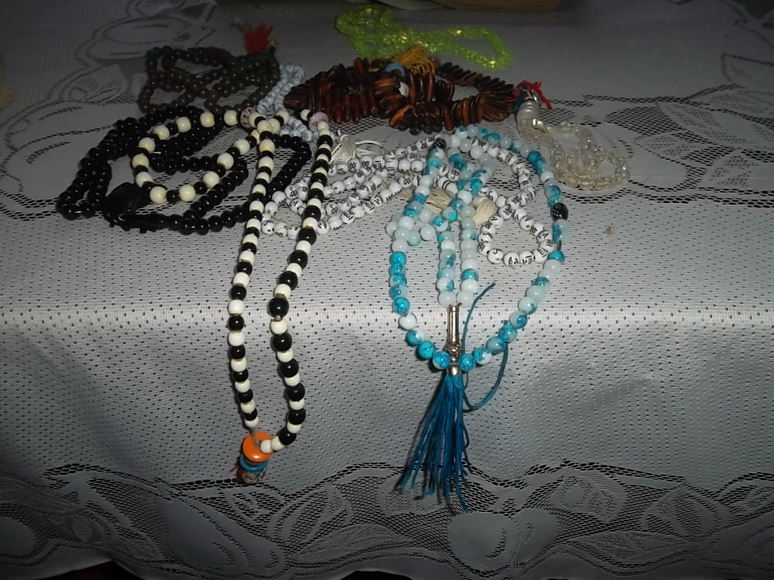
Четки для намаза

Slide 42
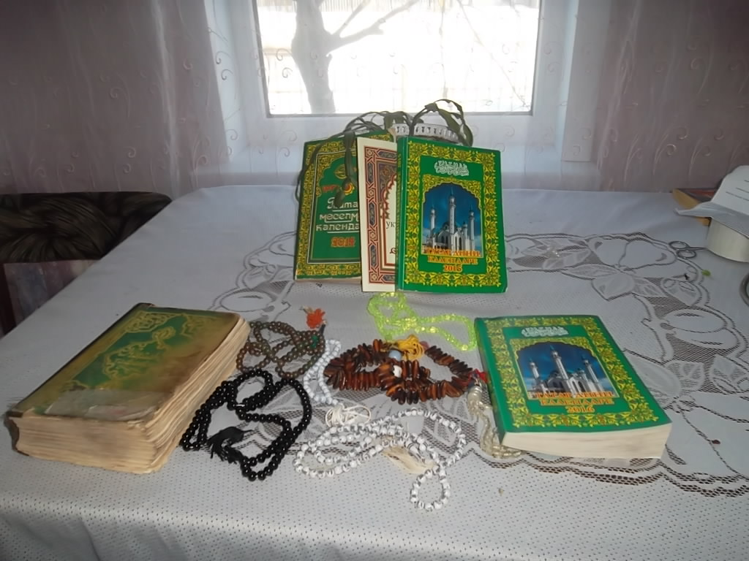
Мусульманские календари

Slide 43
Рубель
Вот рубель – в названье чуден,
В примененье легок он.
Гладит с легкостью лен,
Из дерева рублён.
(С помощью этого предмета крестьянки разглаживали льняные увлажнённые холсты).

Slide 44
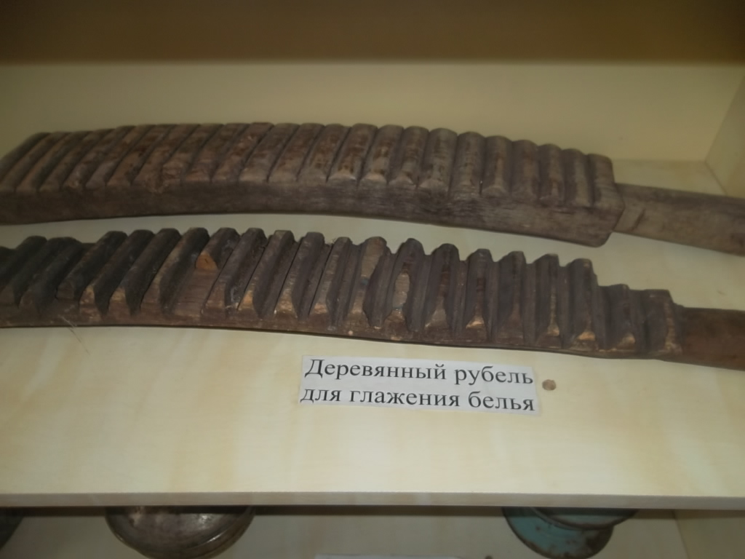
Рубель деревянный

Slide 45
Предметы быта
Давным – давно в деревне
Жила одна семья.
Оставила в наследство нам
Большой сундук добра.
Его сейчас откроем
И поведём рассказ,
Как жили наши предки
Всего лишь век назад.
Перед вами утюг,
Это бабушкин старый друг.
Грелся он в то время на углях,
Который был во всех дворах.

Slide 46
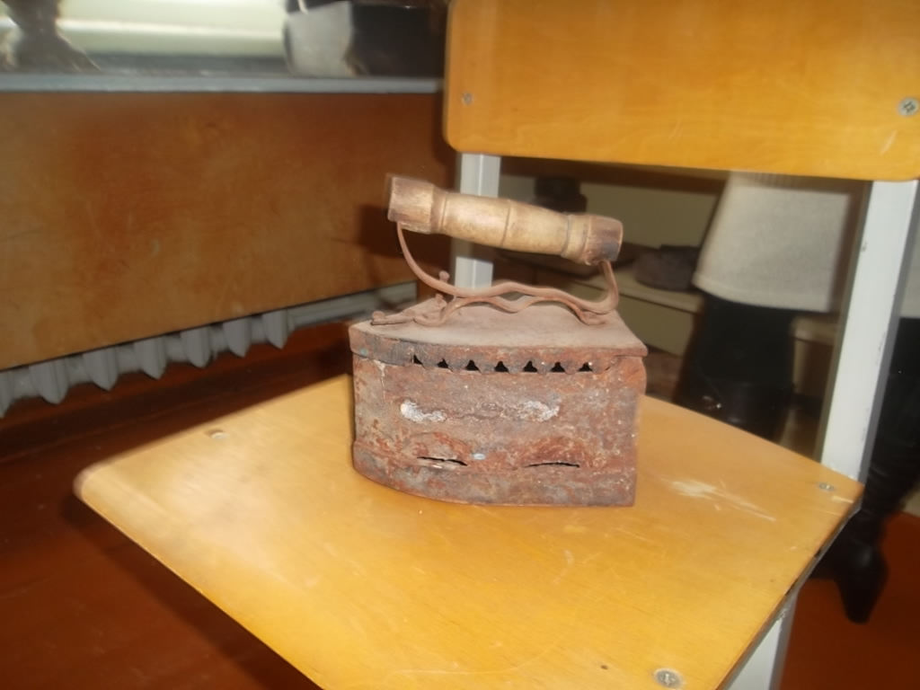
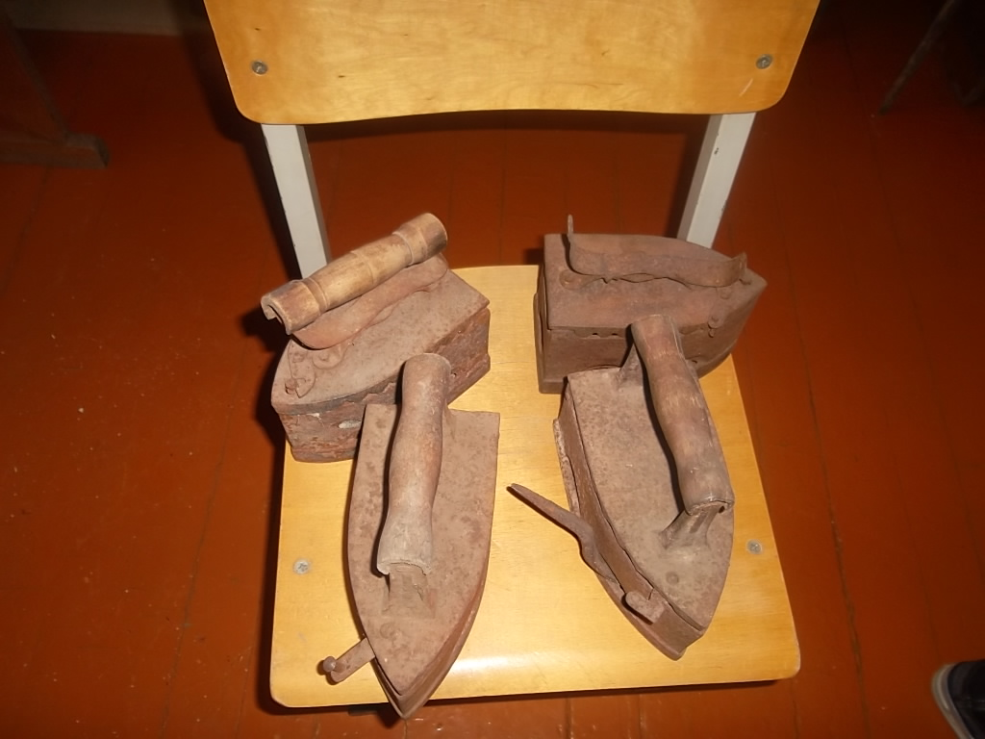

Slide 47
Старинные утюги на углях
(Горящие угольки накладывали в специальные отверстия в утюге и
раздували для того, чтобы утюг нагрелся.)

Slide 48
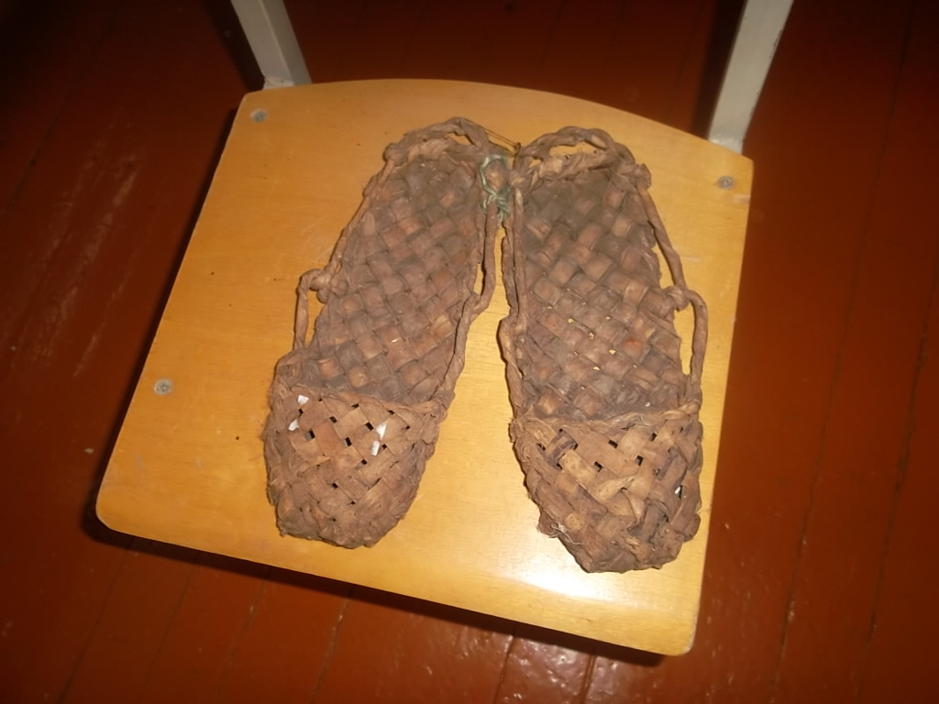
Одежда и обувь наших бабушек
А вот это лапоточки.
Прыгали в них через кочки.
Плели их из лыка,
Не обходилось здесь без кочедыка.

Slide 49
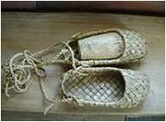
Лапти, мои лапти

Slide 50
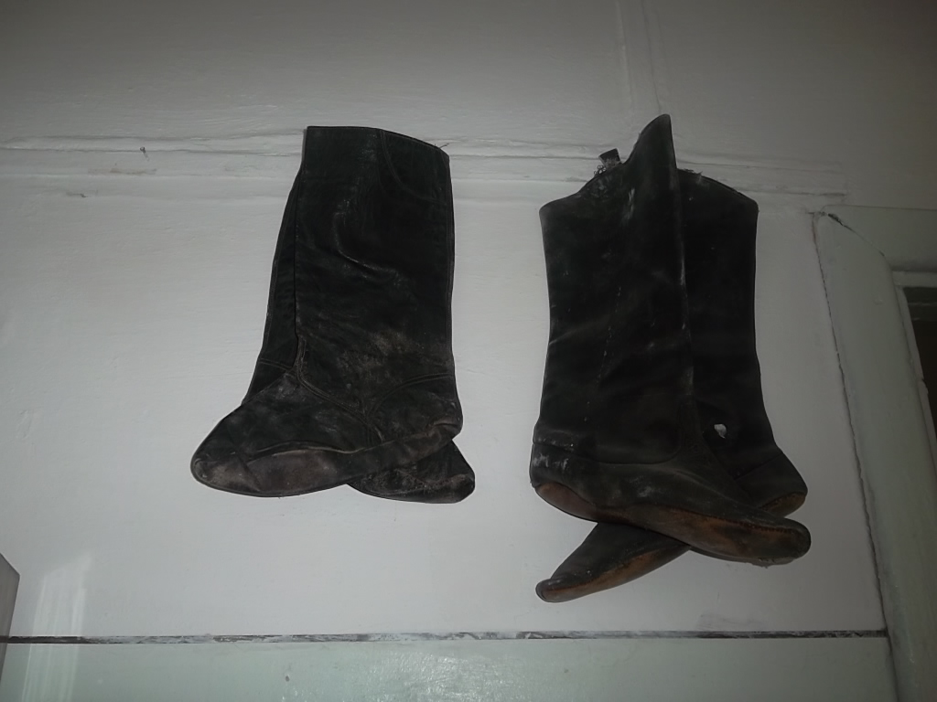
Ичиги – национальная обувь

Slide 51
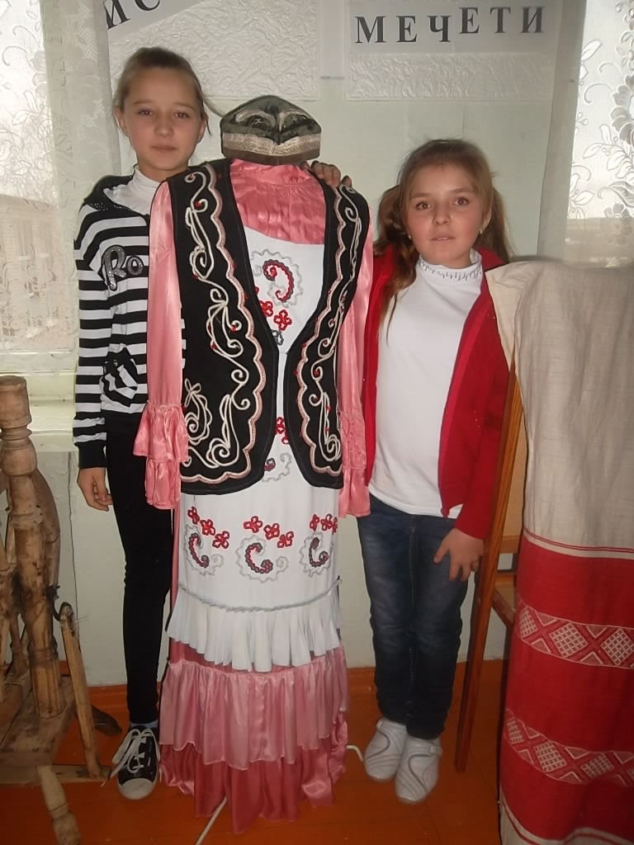
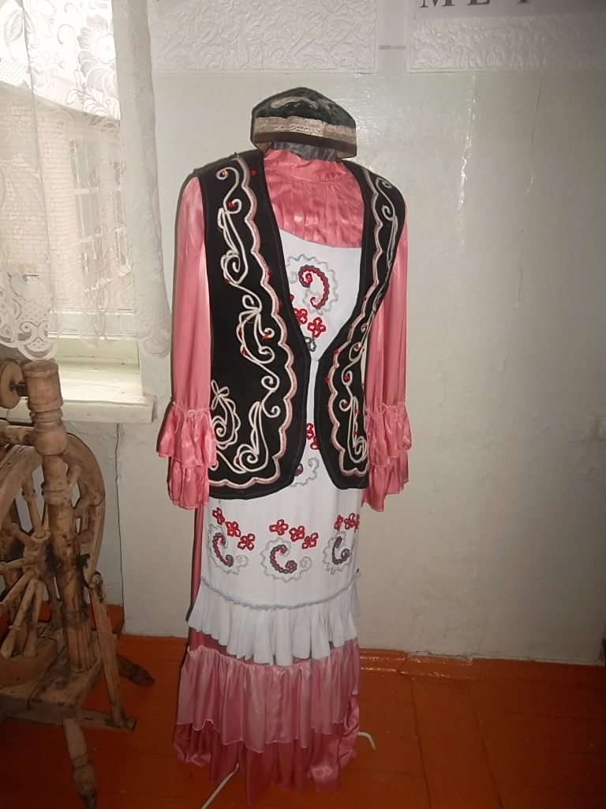
Татарский национальный костюм

Slide 52
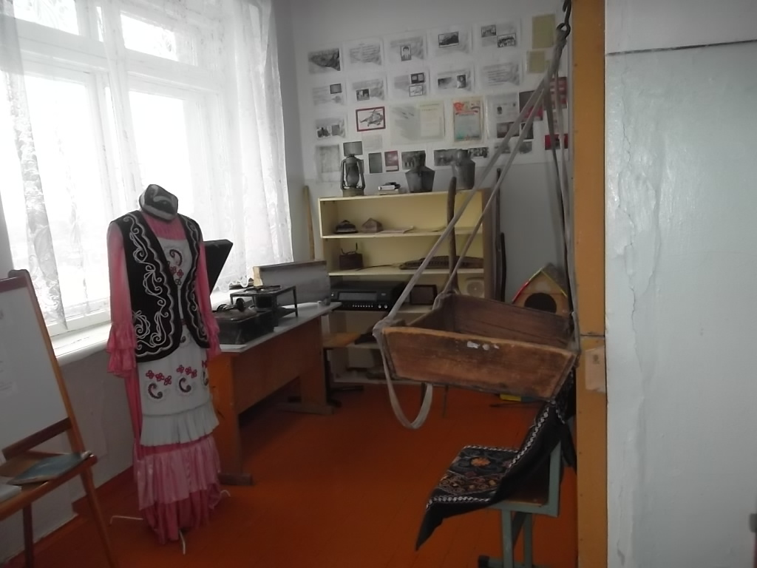
Платье

Slide 53
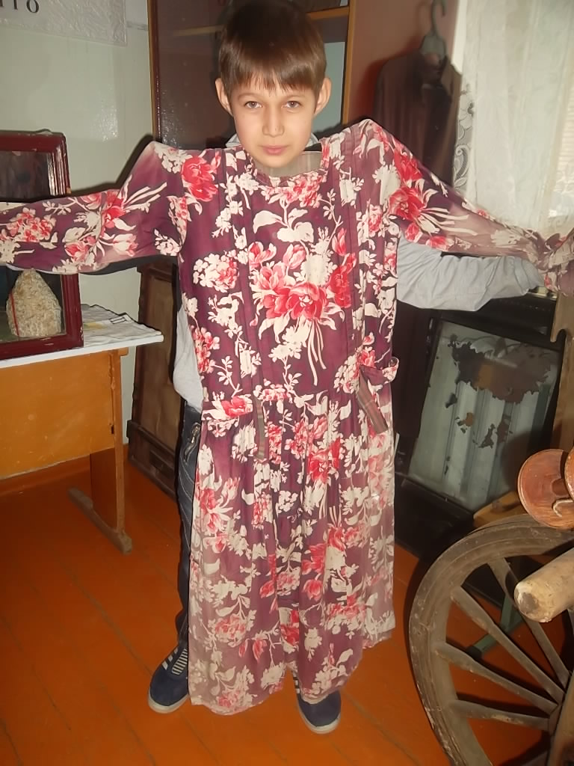
Платье моей бабушки

Slide 54
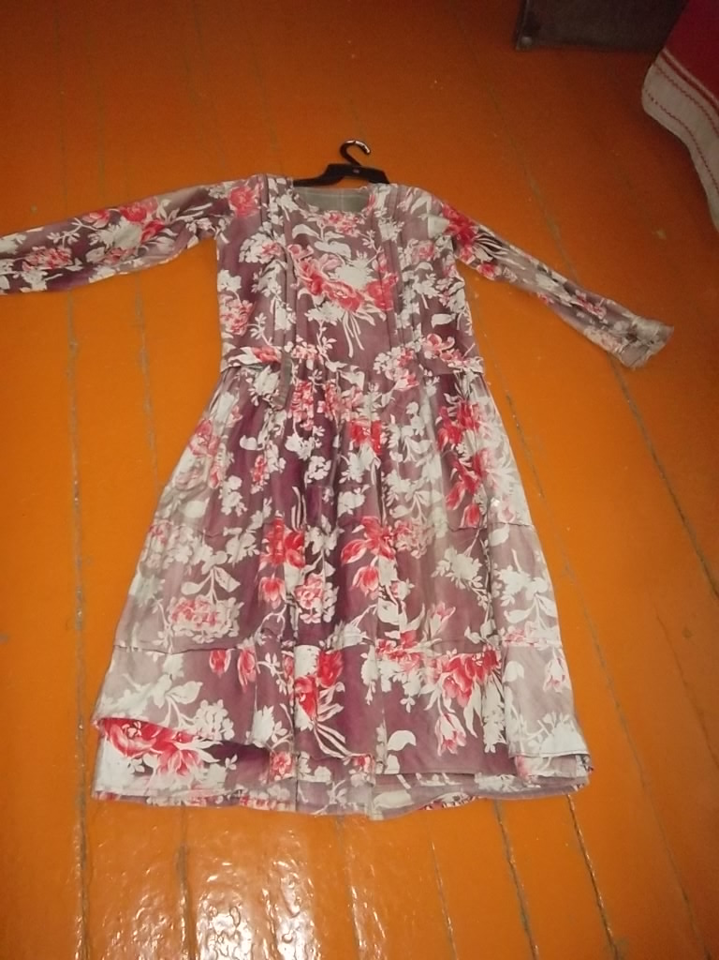
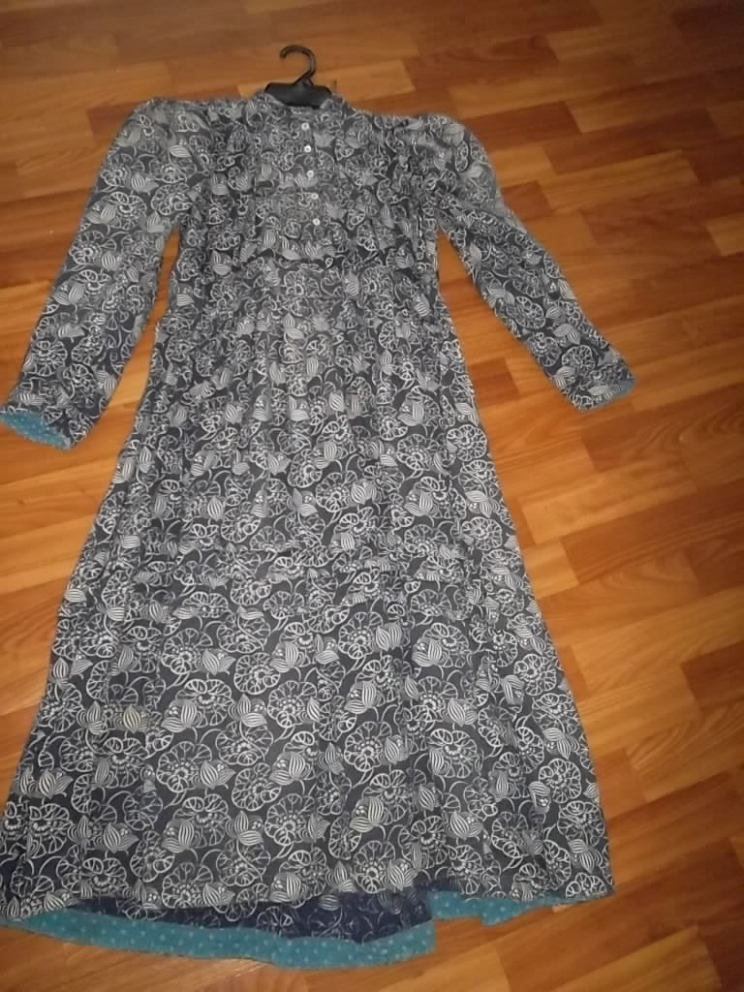
Платья

Slide 55

Таких нарядов нынче нет!

Slide 56


Slide 57

Тюбетейки

Slide 58
Самовар
А это вот старинный самовар,
Дед с него чаёк пивал.
Сделан он был в Туле
И стоял у бабушки на стуле.

Slide 59

Самовар

Slide 60

Самовар
А это вот старинный самовар,
Дед с него чаёк пивал.
Сделан он был в Туле
И стоял у бабушки на стуле.

Slide 61
Маслобойка

Slide 62


Slide 63


Slide 64
Колыбелька моя
Нежно мама напевала
Песню тихую дитю.
Мягко колыбель качала
Под напевну песнь свою.

Slide 65

Как приятно засыпать

Slide 66

Керосиновые лампы

Slide 67

Кумган для омовения

Slide 68
Старинные деньги
В музее есть старинные монеты,
Но на них уже не купишь конфеты.
Все они из тех времен,
Место здесь мы им найдем.

Slide 69


Slide 70


Бумажные деньги

Slide 71

Для отдыха. А чьё-то хобби!

Slide 72

Черно-белый телевизор

Slide 73

Зеркало моей бабушки

Slide 74

Патефон

Slide 75

Парта первая моя

Slide 76

Кусок окаменевшего дерева.

Slide 77

Ах, если б не было войны…

Slide 78

Герои войны

Slide 79

Наши сельчане

Slide 80


Мы играем в войну

Slide 81

Полевая сумка солдата

Slide 82

Полевая сумка и глобус Муратова Валиуллы Сибагатовича, участника войны

Slide 83
Самодельный глобус учителя истории Муратова В.С.

Slide 84


Форма солдата Советской армии

Slide 85

Солдатская фуражка.

Slide 86

Каска. Фуражка

Slide 87

Гильзы.

Slide 88
А.Логунов
«Старина что незнакомая страна: много там непонятного и чудесного. Успевай лишь рот разевать, да уши топориком держать. Поймёшь: и в старину добрые люди жили, и они не под печкой горох сеяли. Умели и работать, и веселиться не хуже нас».

Slide 89

Сундук Айкаевой Шамсехаять

Slide 90

Сундучок мы закрываем.
Память предкам продлеваем.
Время поворачиваем вспять.
Скоро встретимся опять.

Slide 91
Великие и Лувр, и Петергоф,
Всем очень рады, приходите только.
По благородным залам побродите,
И чудом насладитесь вновь и вновь.
Мочалеевский музей «Истоки»
Таишева Альфия Миргалимовна

Slide 92


Slide 93


